Slide 1
Органічний світ – державна та регіональна підтримка в різних країнах
Наталія Прокопчук, координатор органічного компоненту швейцарсько-української програми «Розвиток торгівлі з вищою доданою вартістю в органічному та молочному секторах України»
natalie.prokopchuk@qftp.org www.qftp.org
Фінансова підтримка:
Регіональні форуми «Органічна Україна 2020»
24.07.2020, Львівська область

Slide 2
Швейцарсько-українська програма «Розвиток торгівлі з вищою доданою вартістю в органічному та молочному секторах України»
Донор:
Виконавець програми:
Партнер:
Бенефіціари:
Державна служба України з питань безпечності харчових продуктів та захисту споживачів
Строк реалізації: 01.09.2019 – 30.06.2023
Цільові групи: приватні малі та середні підприємства (виробники, переробні підприємства, надавачі послуг), а також відповідні державні організації в органічному та молочному секторах.
Загальна мета Програми – зростання торгівлі з вищою доданою вартістю в органічному та молочному секторах на внутрішньому та експортному ринках шляхом досягнення двох цілей/кінцевих результатів:
Ціль 1: підвищення якості та безпечності продукції в органічному та молочному секторах.
Ціль 2: підвищення торговельного потенціалу на внутрішньому та зовнішньому ринках продукції з вищою доданою вартістю відповідно в органічному та молочному секторах.

Slide 3
Capacity Development
Розвиток потенціалу – це процес, коли на індивідуальному, організаційному та секторальному рівнях формують, покращують, використовують, адаптують і утримують знання, вміння, навички, інструменти та інші ресурси, необхідні для виконання робіт компетентно.

Slide 4
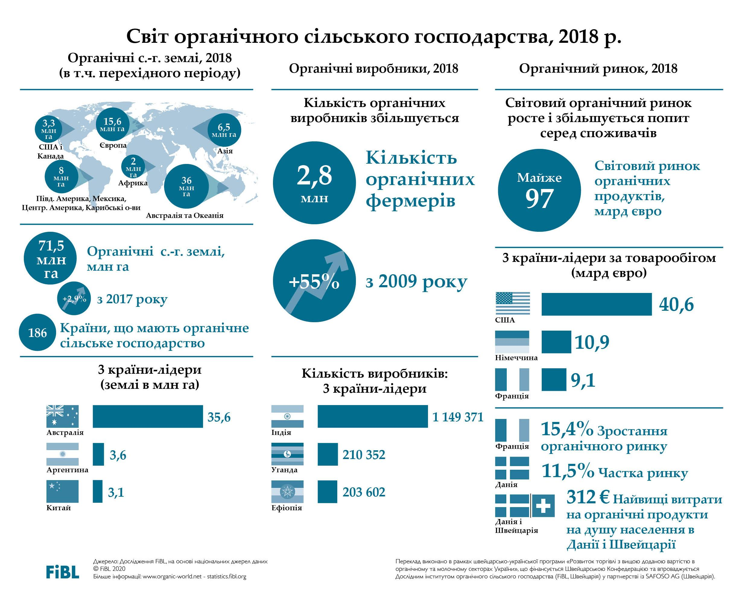

Slide 5
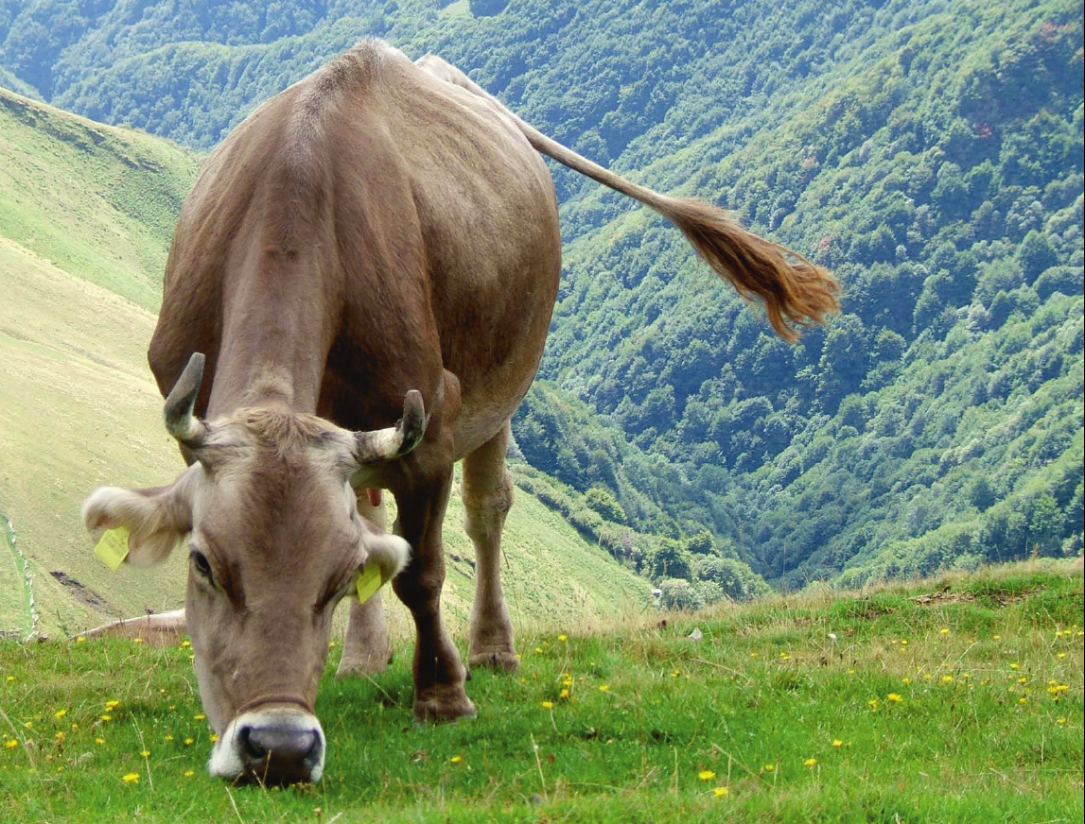
Органічний ринок Швейцарії
160’992 га органічних с/г земель (в т.ч. перехідного періоду)
15,4% частка органічних с/г земель від загальної площі с/г земель
7’032 органічних виробників (в т.ч.1’289 переробників)
312 € споживання на душу населення на рік – лідер у світі
2,655 млрд € ринок органічної продукції (7-й у світі)
Джерело: https://www.organic-world.net/yearbook/yearbook-2020/pdf.html
Швейцарія

Slide 6
Державна та регіональна підтримка в Швейцарії
Прямі дотації за ведення органічного сільського господарства (відповідно до площі, що обробляється).
Компенсації 50% вартості промо кампаній асоціації органічних виробників «Bio Suisse» або інших місцевих фермерських асоціації, що просувають органічне виробництво.
Підтримка дослідних інститутів (FiBL та державних дослідних інститутів) завдяки щорічним грантам на проведення досліджень в органічному сільському господарстві.
Кантони співфінансують дорадчі послуги для сільськогосподарських виробників, які хочуть перейти на органічне виробництво.

Slide 7
Швейцарія Просування органічного виробництва від супермаркетів
Обіг органічної продукції Coop (Швейцарія) – 1,279 млрд CHF (2018 р.)
Відеокліп за посиланням: https://www.youtube.com/watch?v=o-WdSBB0Eo4
Notes:
In Switzerland, the government provides direct payments for organic production (by area land cultivated) and additionally they pay 50% of the promotional campaigns of Bio Suisse or local farm associations. And they fund FiBL and a state research institute every year with research grants.
The only thing, what the Kantons are co-financing is the extension service for farmers, who would like to start the conversion to organic.
And we have in Switzerland no politician, who personally in public would promote organic.

Slide 8
Стратегія ЄС «Від ферми до виделки» 25% с/г угідь в ЄС – органічні до 2030 року
Європейська Комісія презентувала стратегію ЄС «Від ферми до виделки» в рамках нового Європейського зеленого курсу, де зафіксовані досить амбітні цілі щодо подальшого розвитку органічного виробництва до 2030 р., а саме:
25% сільськогосподарських угідь в ЄС під органічним сільським господарством.
Зменшення на 50% загального використання хімічних та небезпечних пестицидів.
Зменшення на 20% використання добрив.
Джерело: (англ.) https://ec.europa.eu/commission/presscorner/detail/en/ip_20_884
https://www.youtube.com/watch?v=1tXseroYYFs
(укр.) https://organicinfo.ua/news/yevropeys-ka-komisiia-prezentuvala-stratehiiu-yes-vid-fermy-do-vydelky/
Notes:
20 травня, Європейська Комісія презентувала стратегію ЄС “Від ферми до виделки” в рамках нового Європейського зеленого курсу, де зафіксовані досить амбітні цілі щодо подальшого розвитку органічного виробництва.
Так, в стратегії зафіксована мета перевести під органічне виробництво до 25% сільськогосподарських угідь до 2030 року. Наразі, ця цифра становить близько 8%. Тобто, за 10 років планується втричі збільшити землі під органічним сільським господарством. Окрім цього, планується значно зменшити використання пестицидів, антибіотиків та добрив, а також зменшити харчові відходи та посилити боротьбу з продуктовим шахрайством. Задля цього Європейська Комісія пропонує переглянути існуючі або розробити нові законодавчі механізми. Значна увага приділятиметься просуванню здорового способу життя, перегляду системи харчування в школах та запровадженню нових систем маркування.

Slide 9
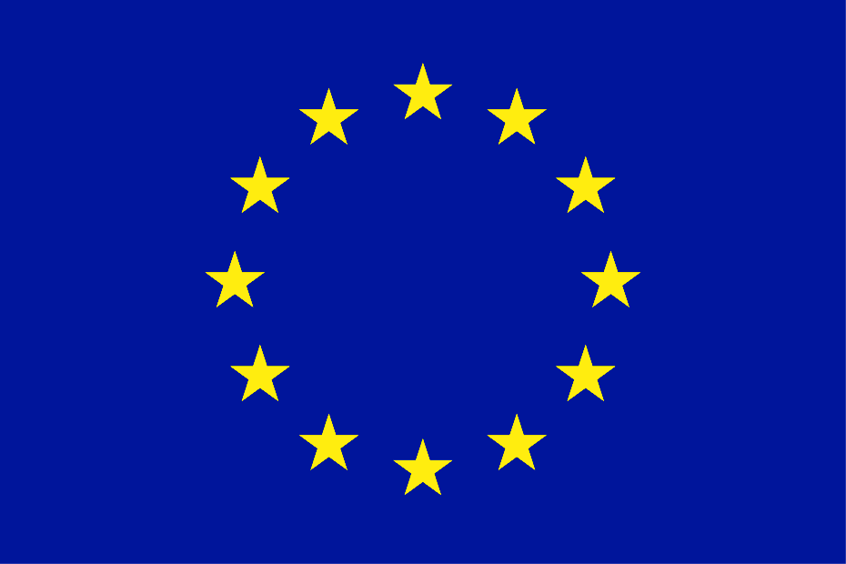
Україна посіла 1 місце в Європі та 2 місце у світі за обсягами імпортованої органічної продукції до ЄС (за підсумками 2019 р. – звіт Єврокомісії)
10 % – частка продукції українського походження від усієї імпортованої органічної продукції в ЄС.
на 27 % – збільшення українського імпорту до ЄС – з 265’817 тонн у 2018 р. до 337’856 тонн у 2019 р.
76,9% всіх органічних зернових, імпортованих в ЄС, українського походження.
31,8% всієї органічної пшениці, імпортованої в ЄС, українського походження.
Україна входить до групи найбільших експортерів олійних культур, сої, фруктів, макухи, фруктових соків та овочів, що є ключовими експортними продуктами.
Джерело: https://www.kmu.gov.ua/news/ukrayina-posila-pershe-misce-v-yevropi-za-obsyagami-importovanoyi-organichnoyi-produkciyi-ta-druge-u-sviti; https://www.me.gov.ua/News/Detail?lang=uk-UA&id=28478e1e-eaa9-4143-808a-f258bd33dab9&title=UkrainaPosila1-MistseVvropiZaObsiagamiImportovanoiOrganichnoiProduktsiiTa2-geMistseUSviti;
(англ) https://ec.europa.eu/info/sites/info/files/food-farming-fisheries/farming/documents/market-brief-organic-imports-june2020_en.pdf

Slide 10
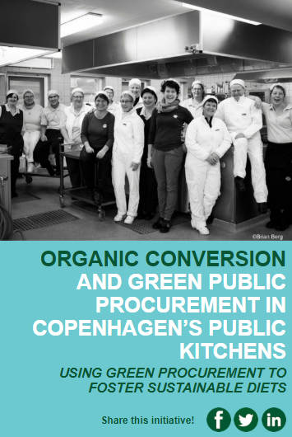
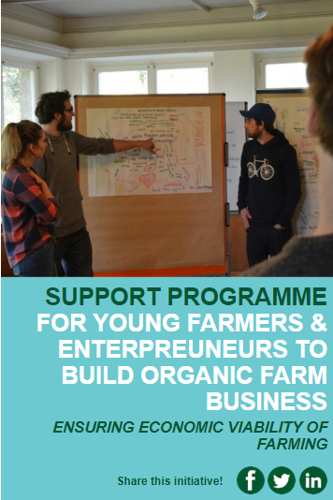
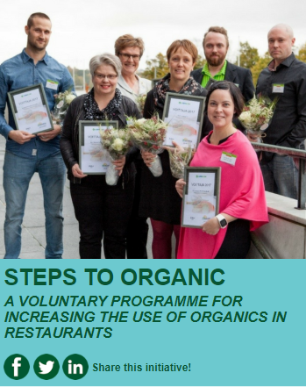
Ініціатива «Органічні продукти на кожному столі» Приклади різних країн
Джерело: https://euorganic2030.bio/initiatives/organic-on-every-table/

